Slide 1

城院表白墙
实现+测试
汇报人：G11

Slide 2

目
录
1
2
3
3
代码清单
代码规范
测试用例
其他

Slide 3

01
程序清单

Slide 4
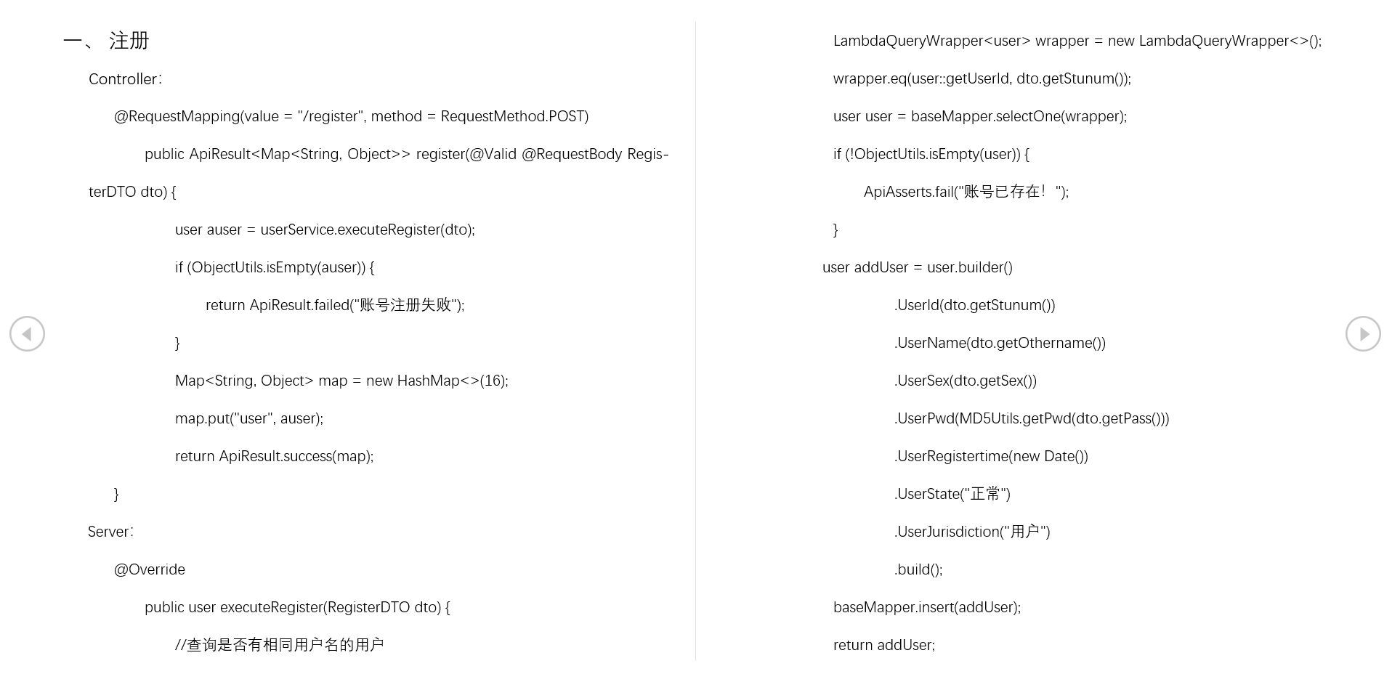
程序清单

Slide 5
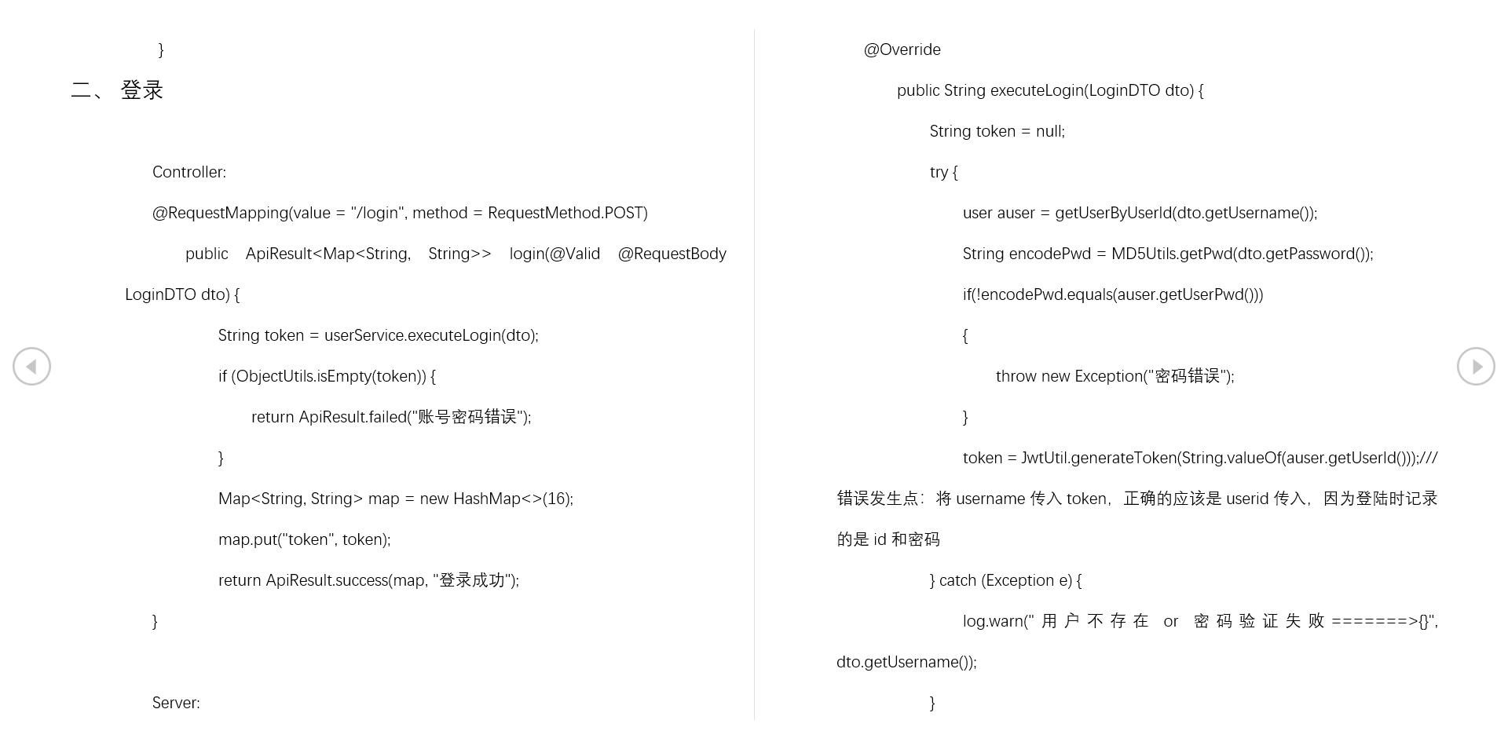
程序清单

Slide 6
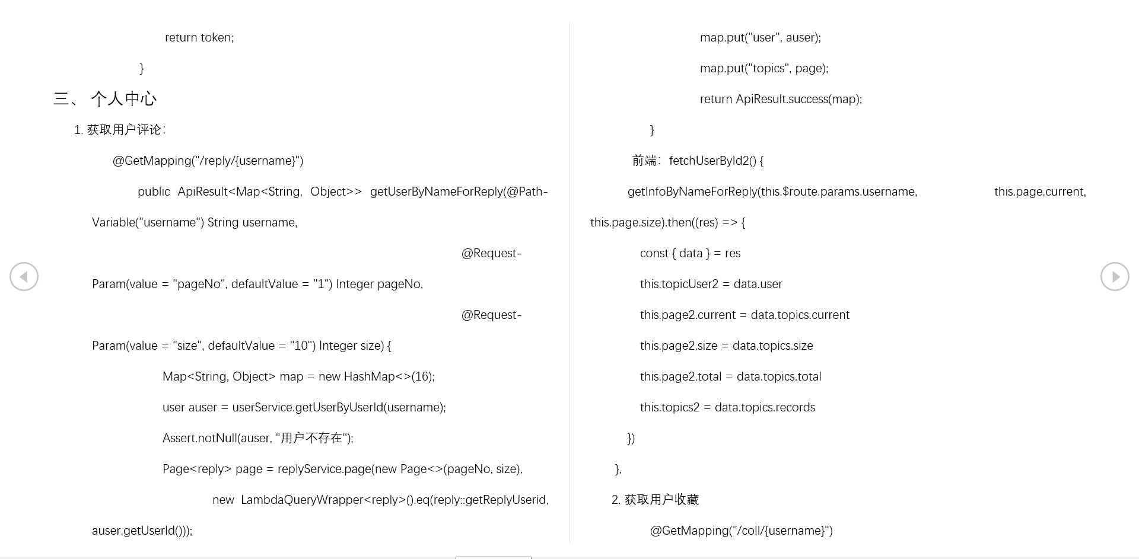
程序清单

Slide 7
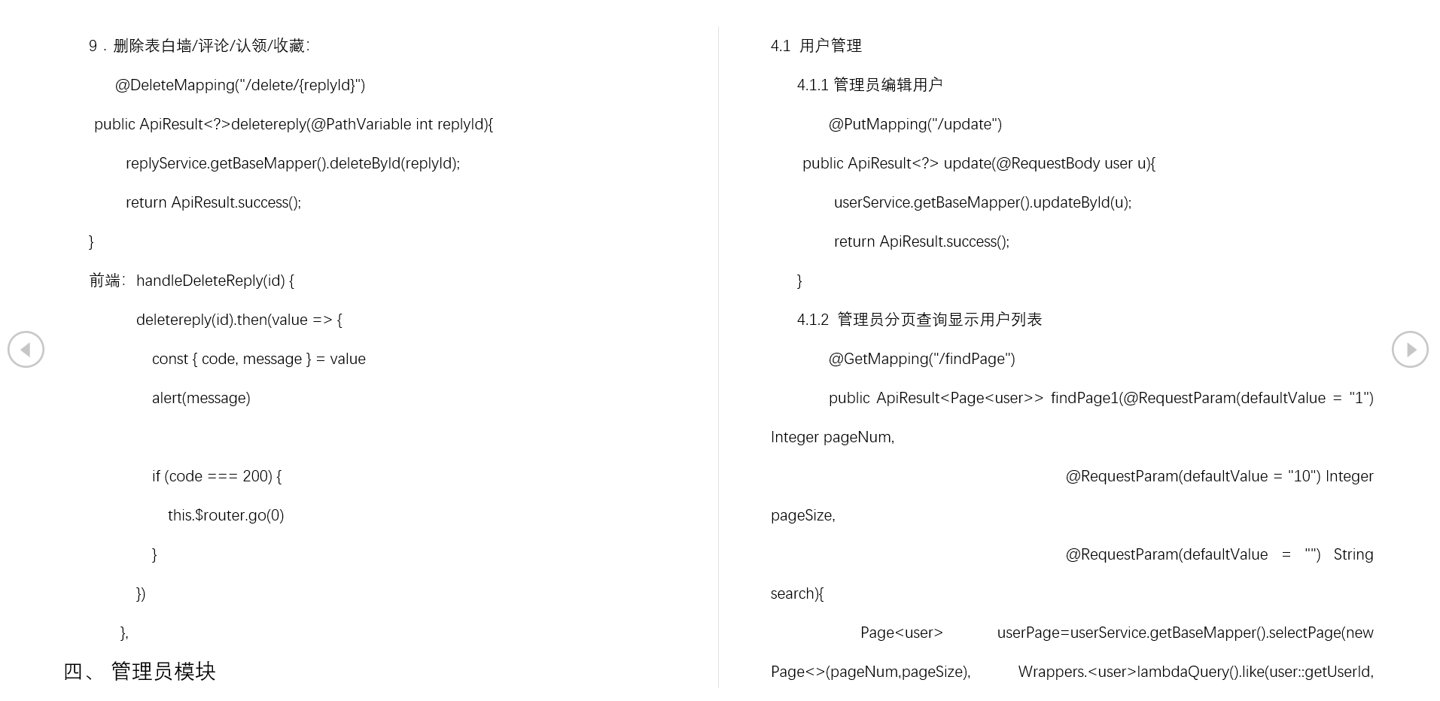
程序清单

Slide 8
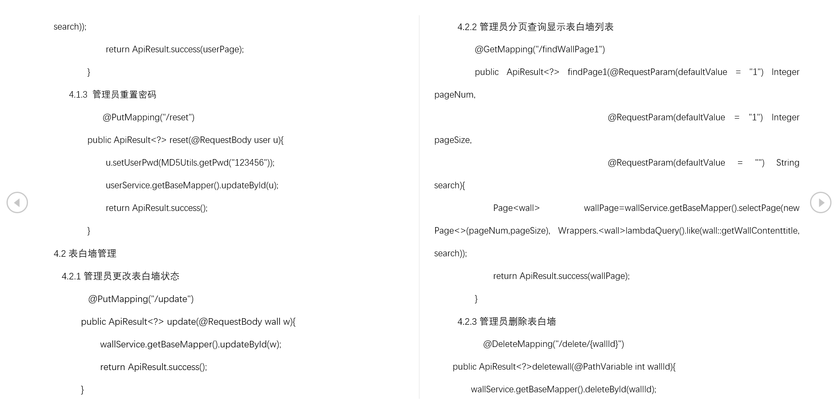
程序清单

Slide 9
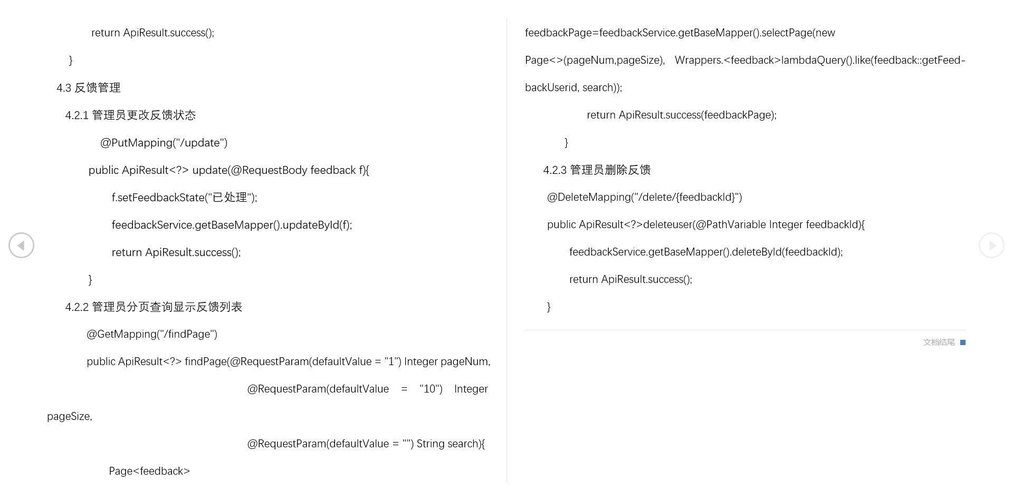
程序清单

Slide 10
02
代码规范

Slide 11
【规范】类名使用UpperCamelCase 风格，必须遵从驼峰形式
【规范】方法名、参数名、成员变量、局部变量都统一使用lowerCamelCase 风格，必须遵从驼峰形式。
【规范】抽象类命名使用 Abstract 或 Base 开头 ； 异常类命名使用 Exception 结尾 ； 测试类命名以它要测试的类的名称开始，以 Test 结尾。
【规范】不允许任何魔法值（ 即未经定义的常量 ） 直接出现在代码中。
【规范】各层命名规约：
Service / DAO 层方法命名规约
1 ） 获取单个对象的方法用 get 做前缀。
2 ） 获取多个对象的方法用 list 做前缀（习惯：getXXXList）。
3 ） 获取统计值的方法用 count 做前缀。
4 ） 插入的方法用 save（ 推荐 ） 或 insert 做前缀。
5 ） 删除的方法用 remove（ 推荐 ） 或 delete 做前缀。
6 ） 修改的方法用 update 做前缀(或modify)。
标识符规约

Slide 12
【规范】类、类属性、类方法的注释必须使用 Javadoc 规范，使用/**内容*/格式，不得使用 //xxx 方式。
【规范】所有的抽象方法(包括接口中的方法)必须要用 Javadoc 注释、除了返回值、参数、 异常说明外，还必须指出该方法做什么事情，实现什么功能。
说明:对子类的实现要求，或者调用注意事项，请一并说明。
【风格】方法内部单行注释，在被注释语句上方另起一行，使用//注释。方法内部多行注释使用/* */注释，注意与代码对齐。
【规范】所有的枚举类型字段必须要有注释，说明每个数据项的用途。
【规范】代码修改的同时，注释也要进行相应的修改，尤其是参数、返回值、异常、核心逻辑 等的修改。
【规范】注释掉的代码尽量要配合说明，而不是简单的注释掉。
注释规约

Slide 13
程序的视觉组织
【规范】缩进只使用TAB键，不能使用空格键；方法体的开始、类的定义数据说明代码都要采用缩进方式

Slide 14
数据说明
【规范】多个变量名在一个语句说明时，按字母顺序排列 这些变量。必要时，对于较复杂的数据结构进行注释说明其实现方法和特点。

Slide 15
【规范】当一个类有多个构造方法，或者多个同名方法，这些方法应该按顺序放置在一起，便于阅读。
【风格】类内方法定义顺序依次是：公有方法或保护方法 > 私有方法 > getter / setter方法。
【规范】不要为了节省空间而把多个语句写在同一行
【规范】在 if/else/for/while/do 语句中必须使用大括号，即使只有一行代码
【规范】除常用方法(如 getXxx/isXxx)等外，不要在条件判断中执行其它复杂的语句，将复杂逻辑判断的结果赋值给一个有意义的布尔变量名，以提高可读性。
语句构造

Slide 16
【规范】保持输入格式简单
【规范】对以下场景中的方法进行参数校验:
1) 调用频次低的方法。
2) 执行时间开销很大的方法，参数校验时间几乎可以忽略不计，但如果因为参数错误导致中间执行回退，或者错误，那得不偿失。
3) 需要极高稳定性和可用性的方法。
4) 对外提供的开放接口，不管是RPC/API/HTTP接口。
5) 敏感权限入口。
【规范】明确提示交互式输入的请求，详细说明可用的选择或边界数值。（输入数据规范）
输入输出

Slide 17
（1）程序运行时间
·写程序之前先简化算术的和逻辑的表达式。
·仔细研究嵌套的循环,以确定是否有语句可以从内层往外移。
·尽量避免使用多维数组。
·尽量避免使用指针和复杂的表。
·使用执行时间短的算术运算。不要混合使用不同的数据类型。
·尽量使用整数运算和布尔表达式。
（2）存储器效率
使用能保持功能域的结构化控制结构。
提高执行效率的技术。
提高存储器效率的关键是“简单”。
（3）输入输出的效率
·所有输入输出都应该有缓冲,以减少用于通信的额外开销。
·对二级存储器(如磁盘)应选用最简单的访问方法。
·二级存储器的输入输出应该以信息组为单位进行。
效率

Slide 18
03
测试用例

Slide 19
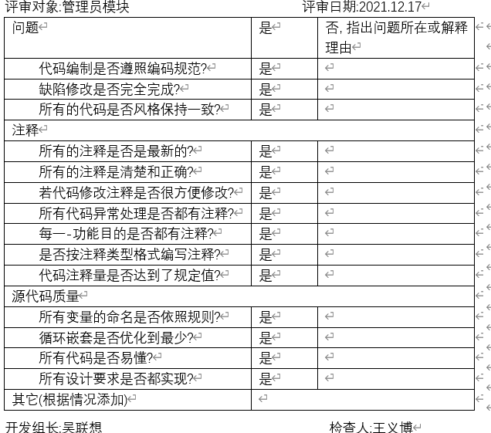
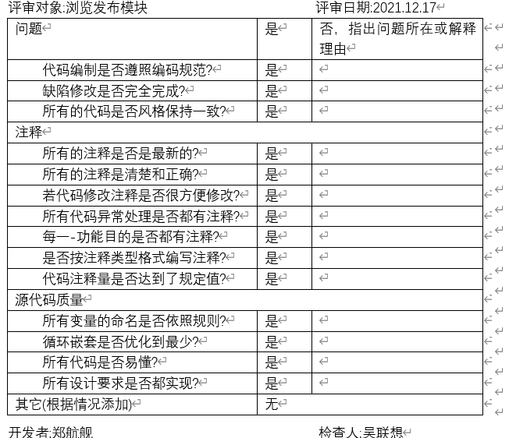
代码走查

Slide 20
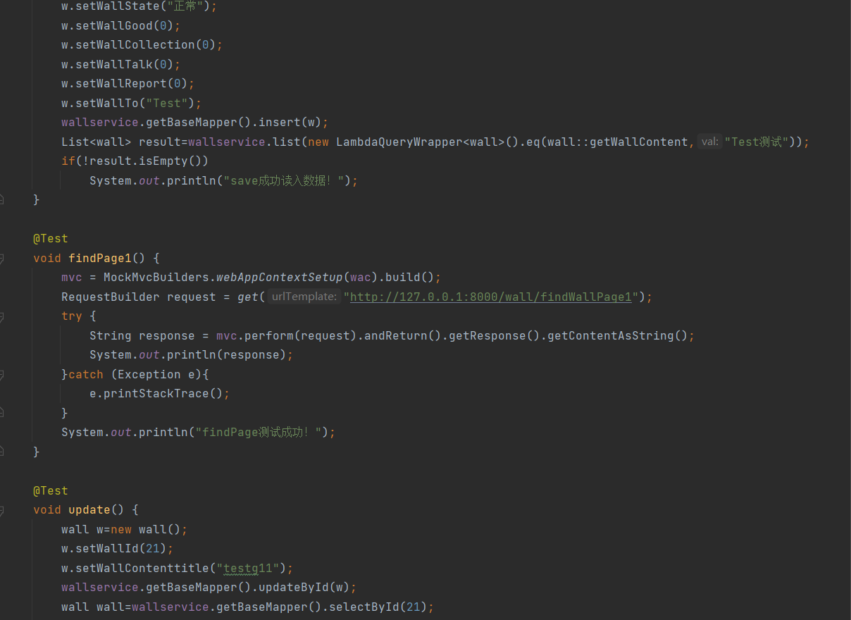
单元测试

Slide 21
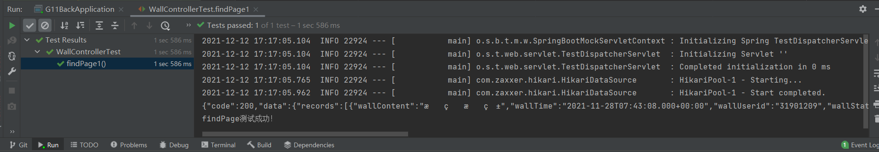
单元测试

Slide 22
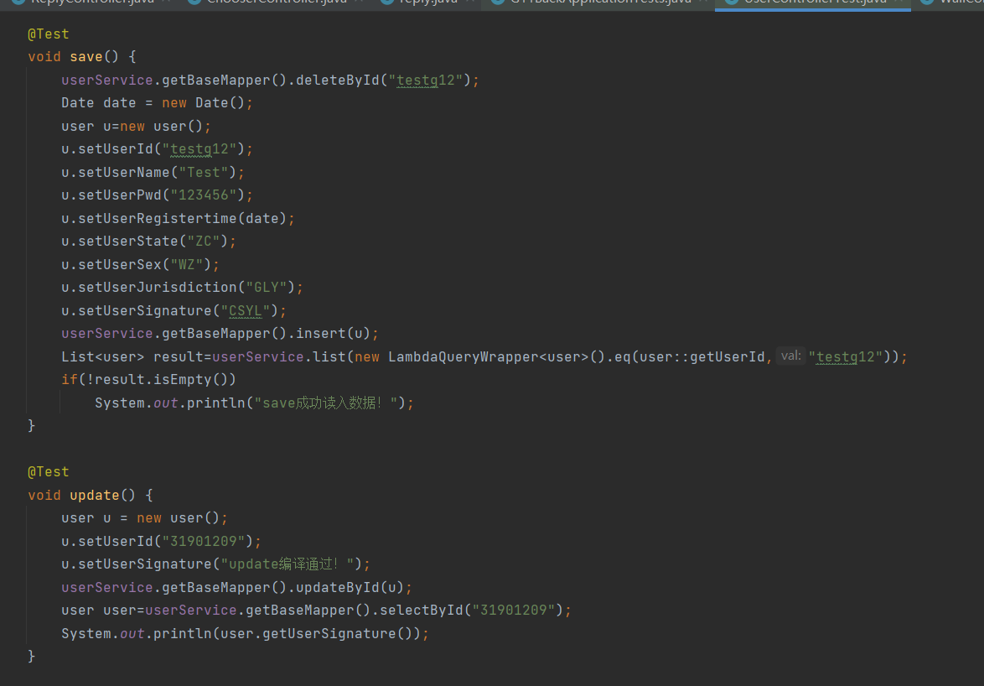
单元测试

Slide 23
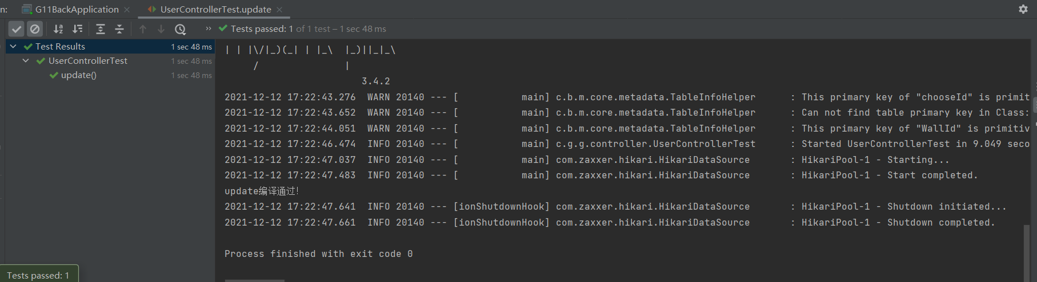
单元测试

Slide 24
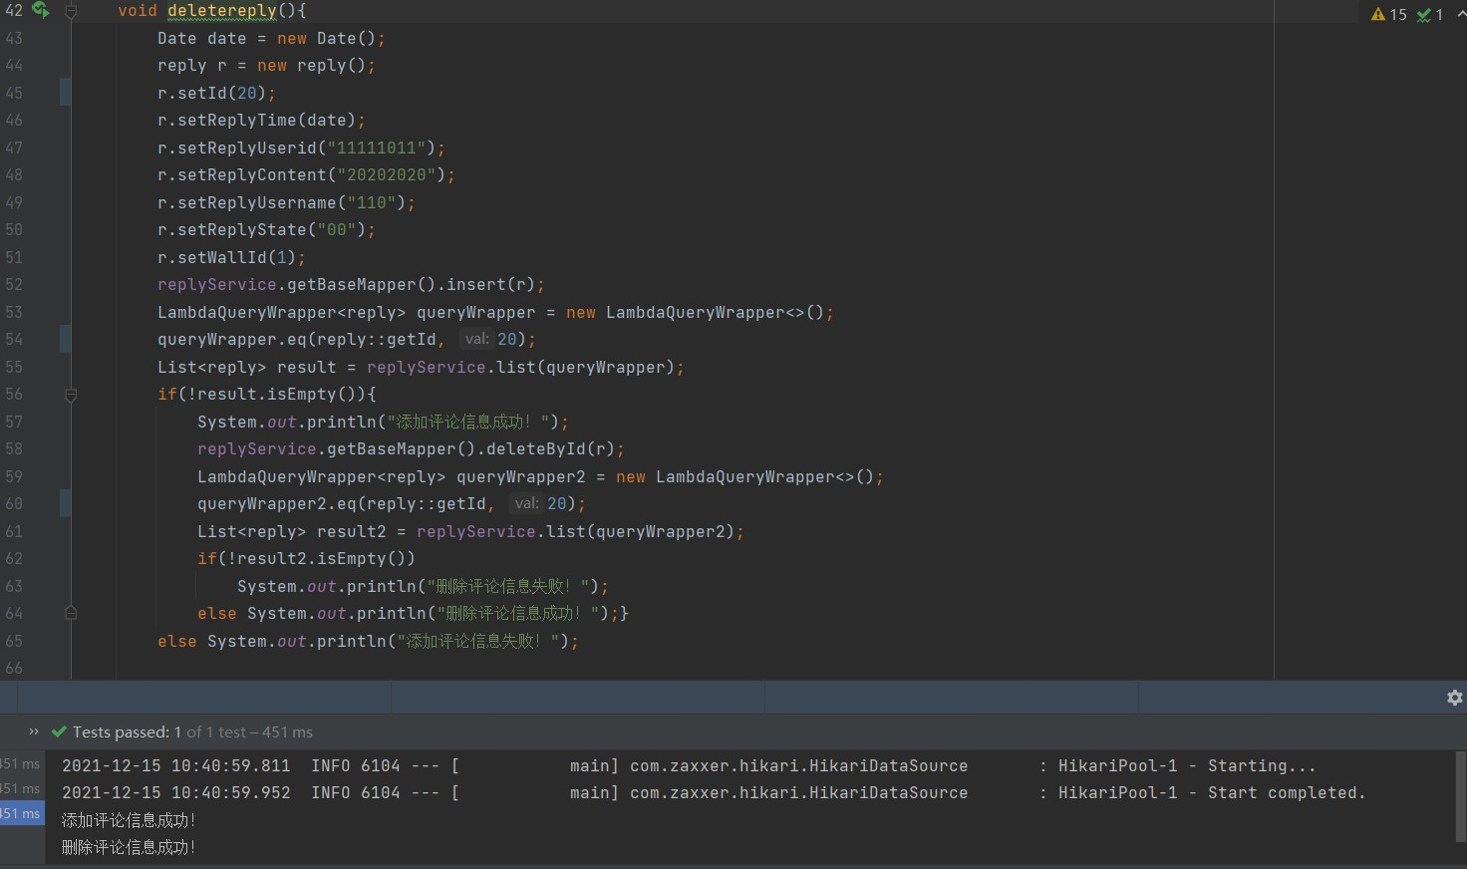
删除评论单元测试
单元测试

Slide 25
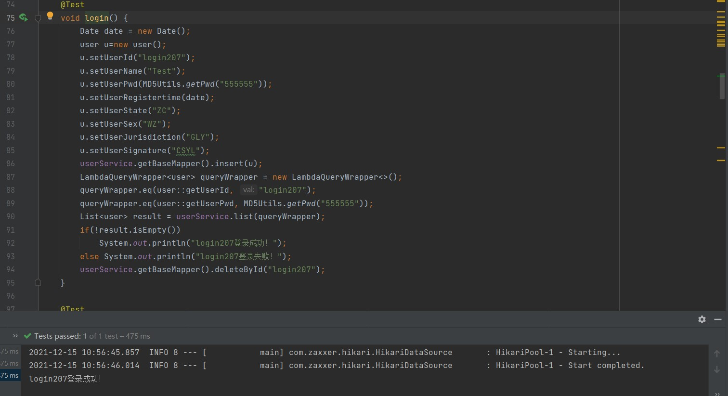
登录单元测试
单元测试

Slide 26
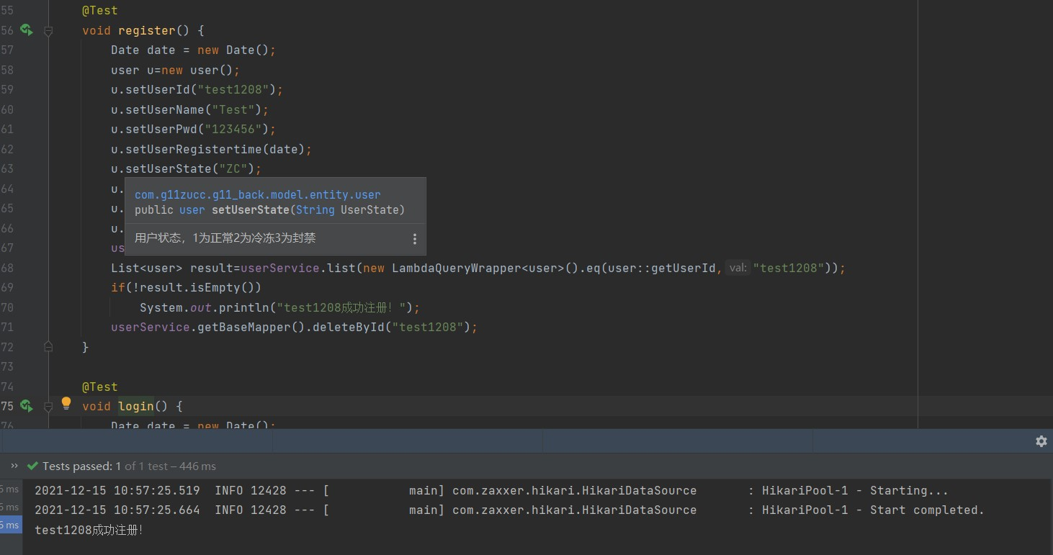
注册单元测试
单元测试

Slide 27
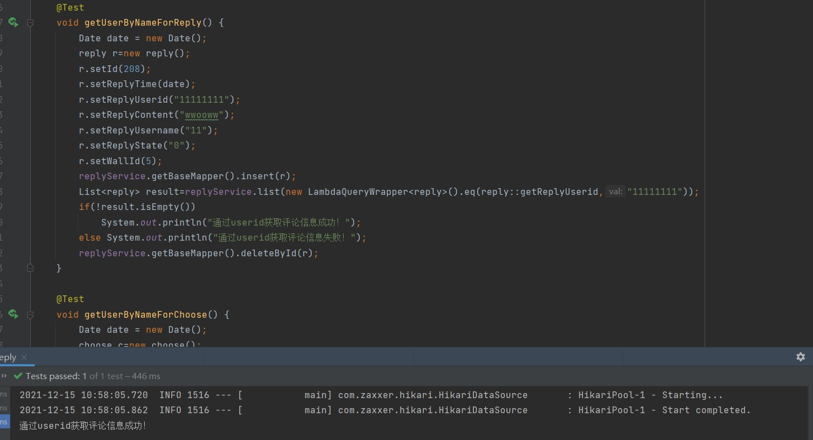
获取特定用户评论单元测试
单元测试

Slide 28
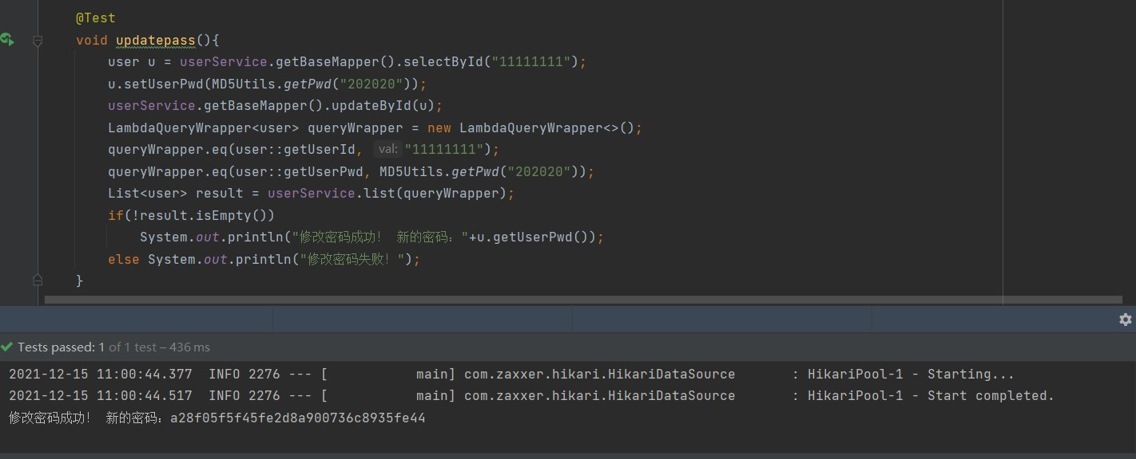
修改密码

Slide 29
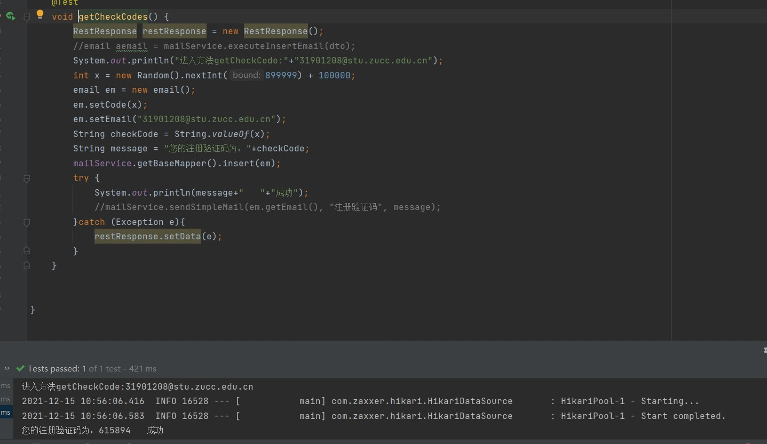
邮箱验证码单元测试
单元测试

Slide 30
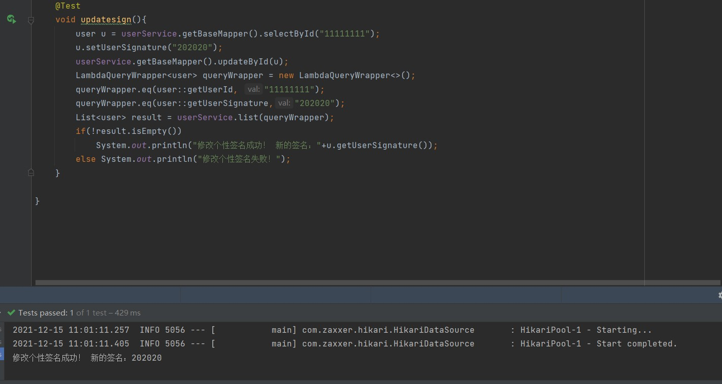
修改个性签名
单元测试

Slide 31
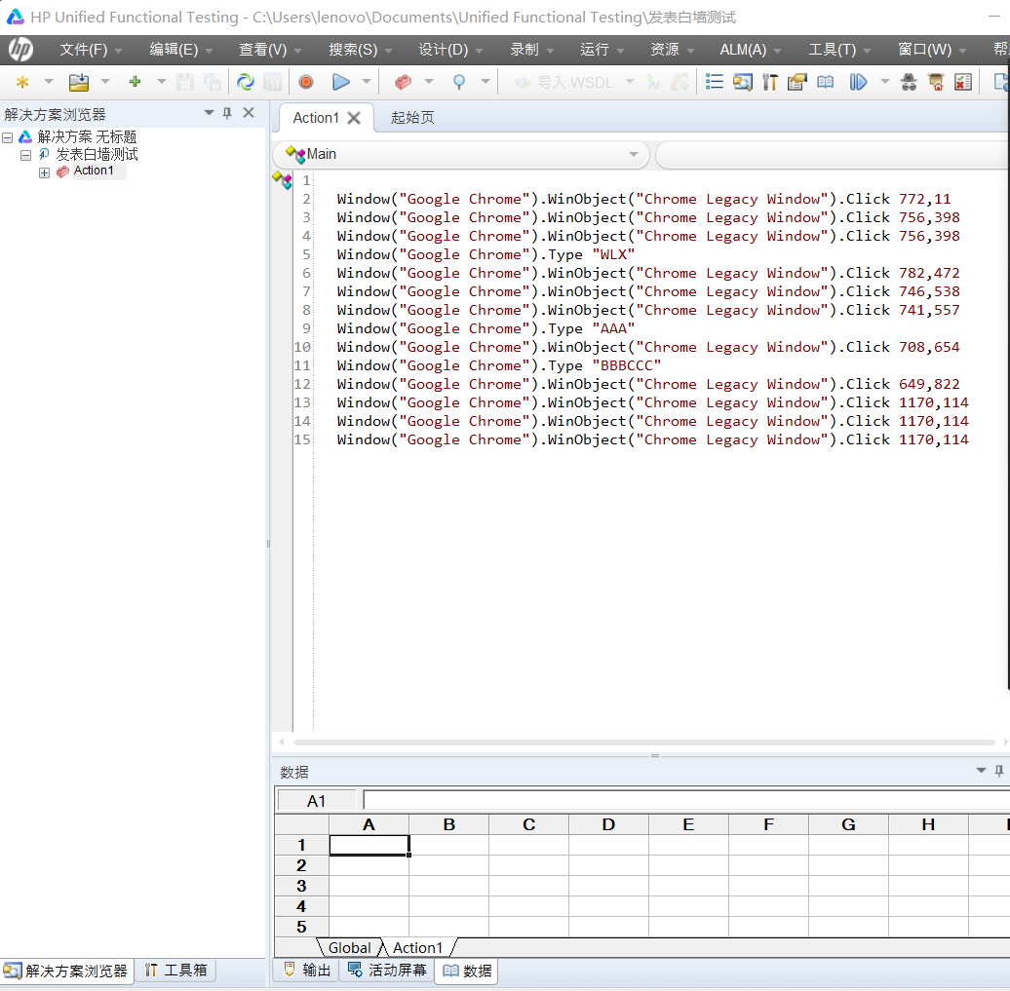
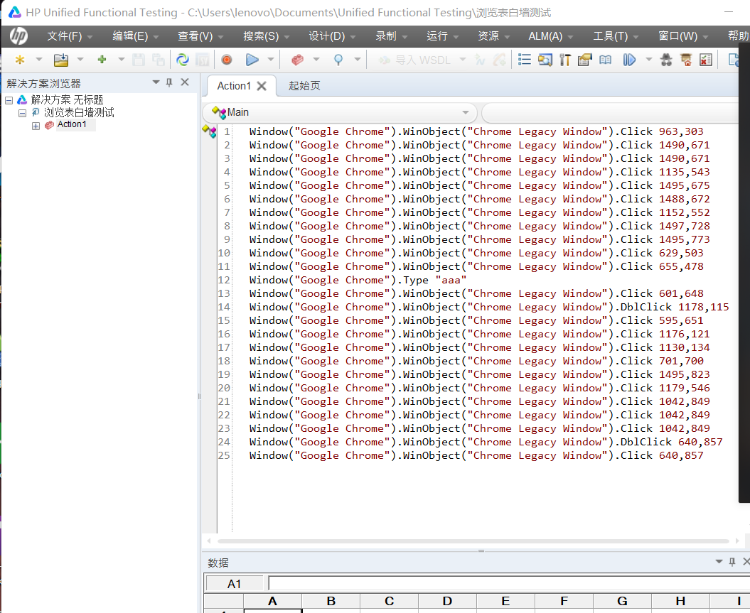
集成测试

Slide 32
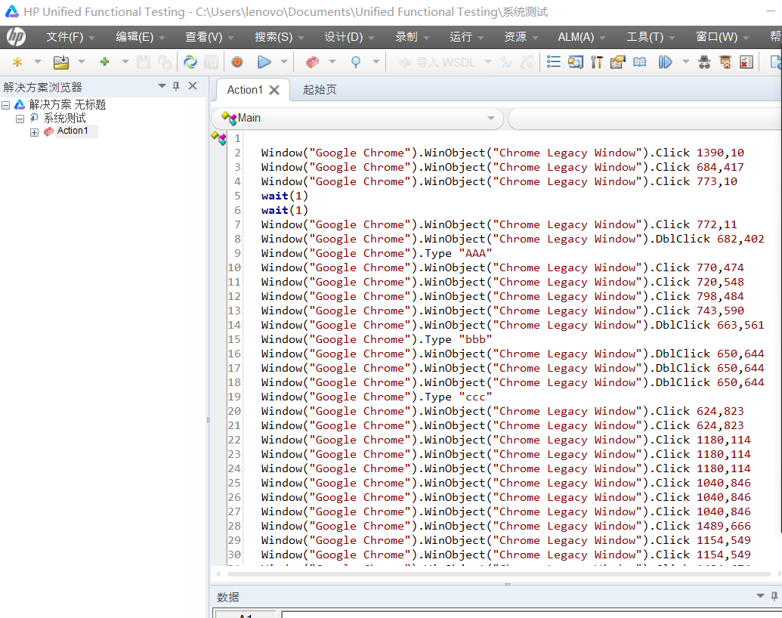
系统测试

Slide 33
04
其他

Slide 34
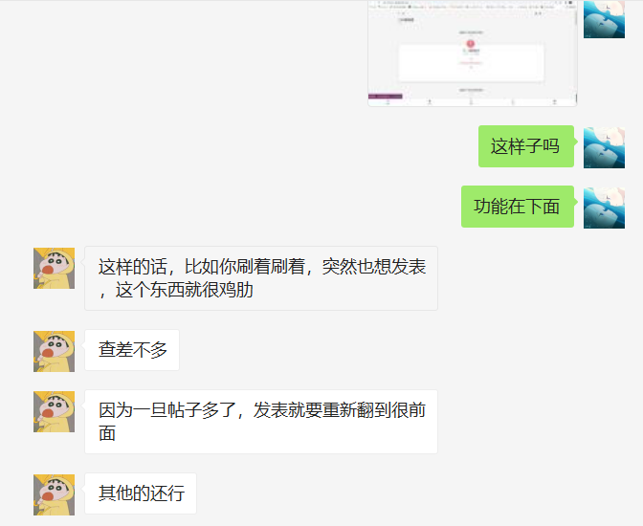
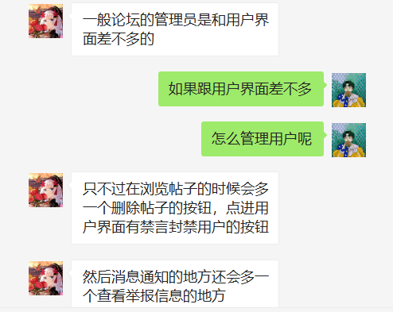
用户反馈

Slide 35
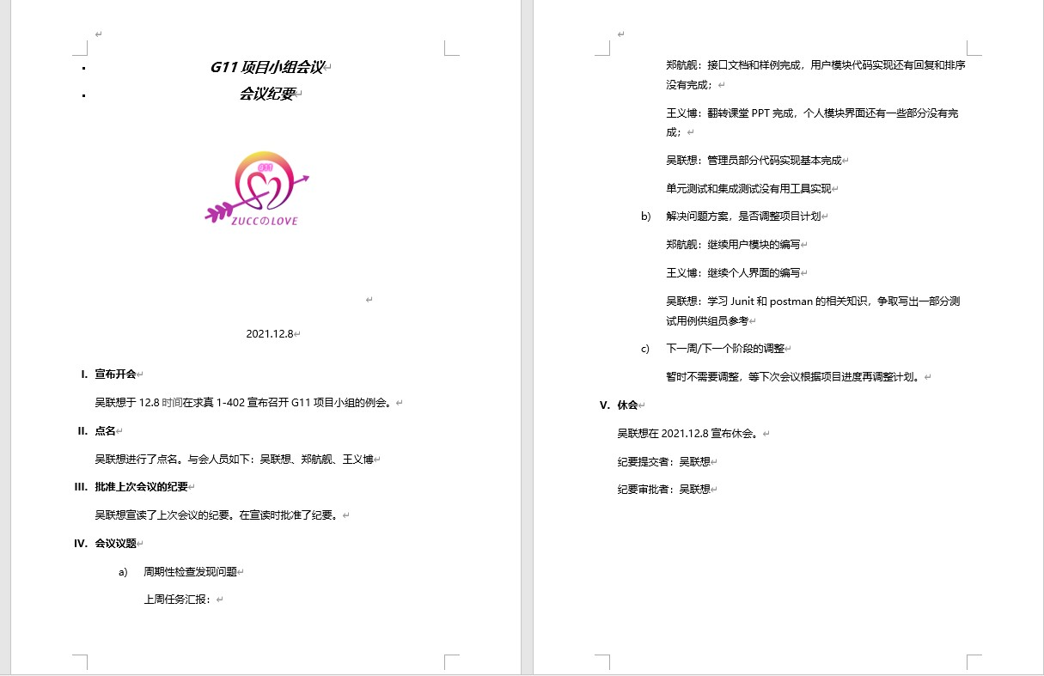
会议记录

Slide 36
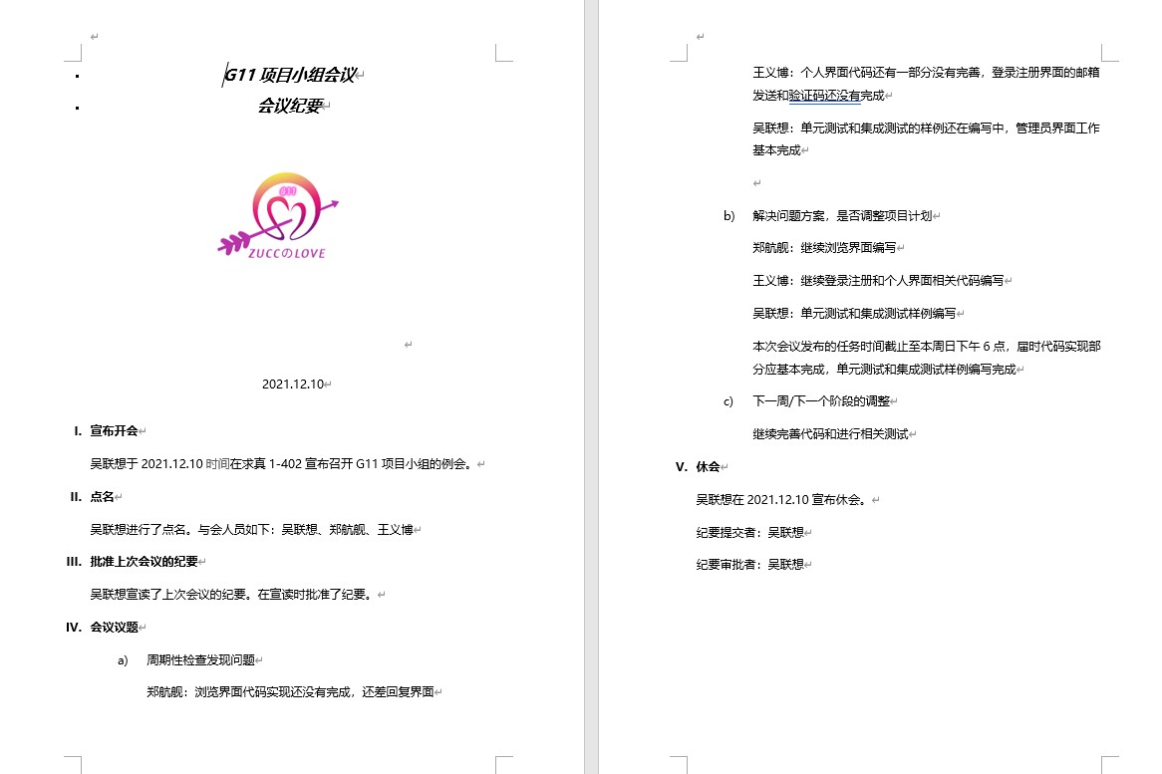
会议记录

Slide 37
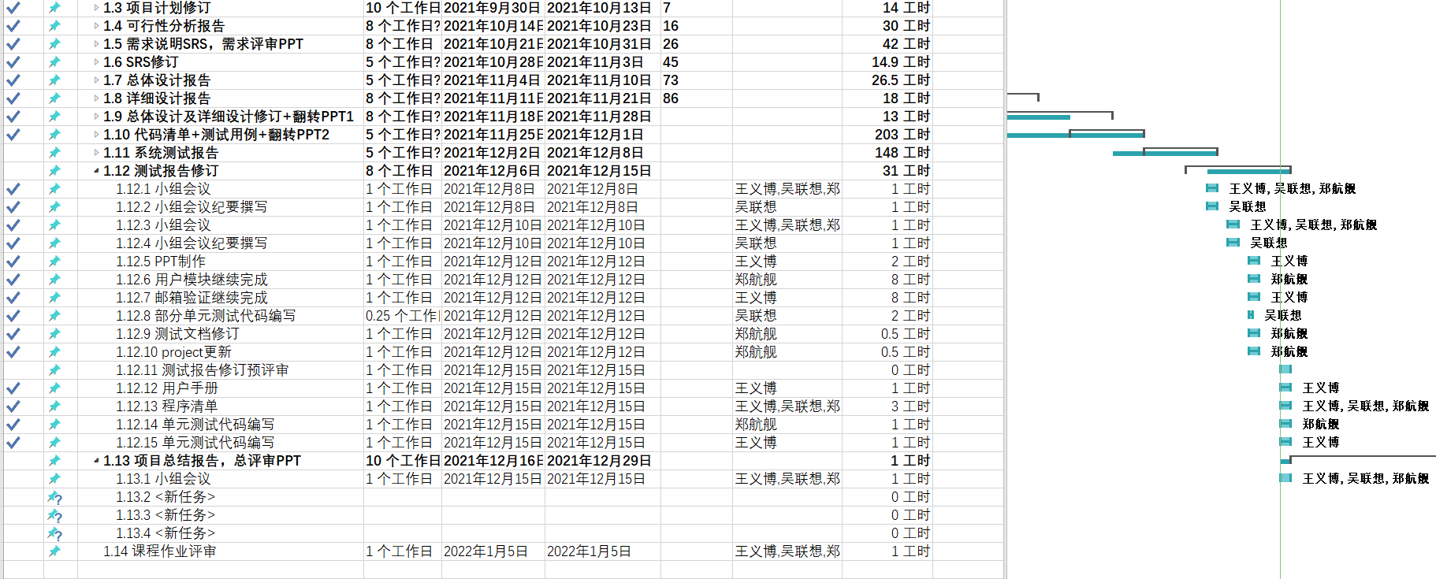
甘特图

Slide 38
项目总结
本表白墙项目历时一个学期，代码实现由王义博同学负责登录注册模块和个人中心，郑航舰同学负责用户模块，吴联想同学负责管理员模块。虽然最终做出的结果没有尽善尽美，但是我们小组也尽了我们自己的全力，同时也学到了很多东西，例如从头到尾经历了一遍软件的开发，在软件开发的过程中也学到了Springboot和Vue的相关知识，收获还是很多的。

Slide 39
参考资料
1.《计算机软件需求规格说明规范》（GB/T9385-2008）
2.《表白墙网站项目开发计划》
3.《软件工程导论》（张海藩、牟永敏编著第六版）
4.《计算机软件产品开发文件编制指南》(GB8567—88）
5.《校园表白墙软件用户手册》

Slide 40
小组分工
 | 任务1 | 任务2 | 任务3 | 任务4 | 最终得分
吴联想 | 会议记录 90分 | 管理员模块代码实现 86分 | 程序清单管理员模块 86分 | 单元测试用户浏览发布模块 88分 | 88分
王义博 | PPT 80分 | 登录注册个人中心模块代码实现 86分 | 程序清单登录注册个人中心模块 85分 | 单元测试管理员模块 85分 | 85分
郑航舰 | 测试报告 85分 | 用户浏览发布模块代码实现 85分 | 程序清单用户浏览发布模块 82分 | 单元测试登录注册个人中心模块 84分 | 84分

Slide 41
谢谢
观看
汇报人：G11

